Slide 1
«Хор – это высочайшее искусство и искренний разговор со слушателями»
Владимир Николаевич Минин

Slide 2
Учебное занятие
ПМ.01.11 Преподавание в области музыкальной деятельности
специальности 44.02.03 «Педагогика дополнительного образования
(в области музыкальной деятельности)»
по МДК.01.11«Подготовка педагога доп. образования в области музыкальной деятельности: хоровой класс и практика работы с хором
Иванов А.И.
Преподаватель ОГАПОУ СПК
Шишмарева Н.И.
концертмейстер ОГАПОУ СПК

Slide 3
Тема занятия:
«Начальный этап работы над хоровым произведением»

Slide 4
Цель занятия: формирование и закрепление вокально-хоровых навыков на основе разбора и разучивания нового песенно-музыкального материала

Slide 5
Задачи занятия:
Обучающие:
1. Формирование вокально-певческих навыков
2. Выработка хорового унисона
3. Закрепление навыков сольфеджирования по хоровым партиям
4. Выработка у учащихся умения четко провести свою партию при одновременном звучании другой.
Развивающие:
1. Совершенствование вокально-хоровых навыков и умений
2. Продолжение развития гармонического слуха
3. Развитие музыкальной восприимчивости, т.е. умение слышать и слушать, анализировать и сопоставлять
4. Расширение музыкального кругозора
Воспитательные:
1. Воспитывать любовь к хоровому искусству и потребность в общении с искусством
2. Воспитывать активность и эмоциональную отзывчивость у учащихся
3. Воспитывать патриотизм, глубокое осознанное отношение к истории и историческим фактам

Slide 6
Планируемый результат: продемонстрировать вокально-хоровые навыки на основе разбора и разучивания нового песенно-музыкального материала в соответствии с программными требованиями

Slide 7
Повторение изученного теоритического материала

Slide 8

Пение вокально-интонационных упражнений

Slide 9
Работа над новым музыкальным произведением «Молодёжная», муз. И.Дунаевского, сл.В.Лебедева-Кумача

Slide 10
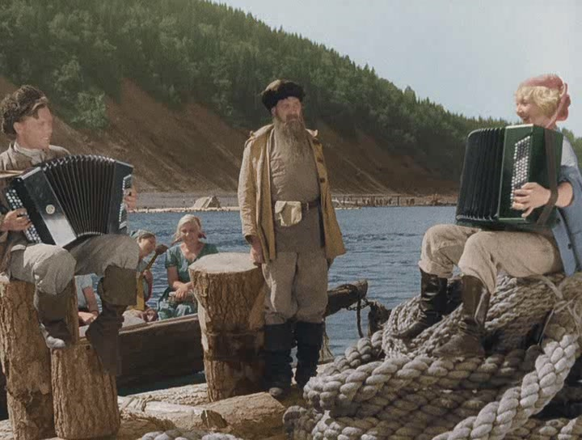
Показ произведения хормейстером и концетрмейстером
Важно! Разделить произведение на части или смысловые фразы: предложения, мотивы.

Slide 11
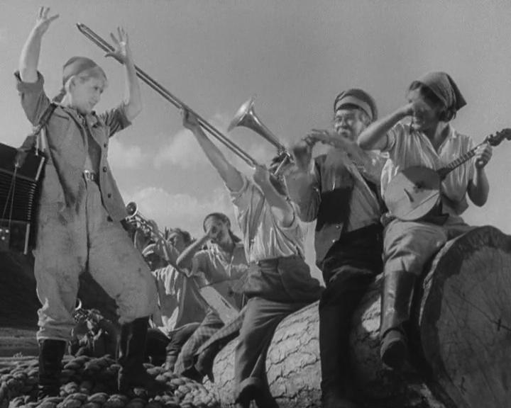
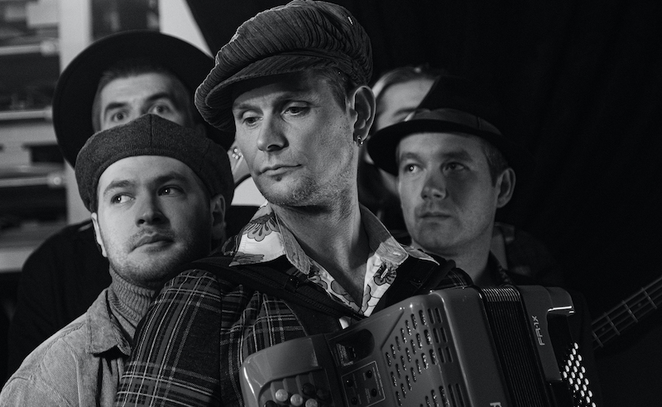
Полное исполнение песни «Молодёжная», муз. И.Дунаевского, сл.В.Лебедева-Кумача с аккомпанементом

Slide 12



Рефлексия
С какими задачами мы справились, а с какими нет?
Что нового вы узнали сегодня на нашем занятии?
Понравилось ли произведение и какое впечатление оно на вас произвело?

Slide 13

Домашнее задание

Slide 14
Учебное занятие
ПМ.01.11 Преподавание в области музыкальной деятельности
специальности 44.02.03 «Педагогика дополнительного образования
(в области музыкальной деятельности)»
по МДК.01.11«Подготовка педагога доп. образования в области музыкальной деятельности: хоровой класс и практика работы с хором
Иванов А.И.
Преподаватель ОГАПОУ СПК
Шишмарева Н.И.
концертмейстер ОГАПОУ СПК

